Slide 1
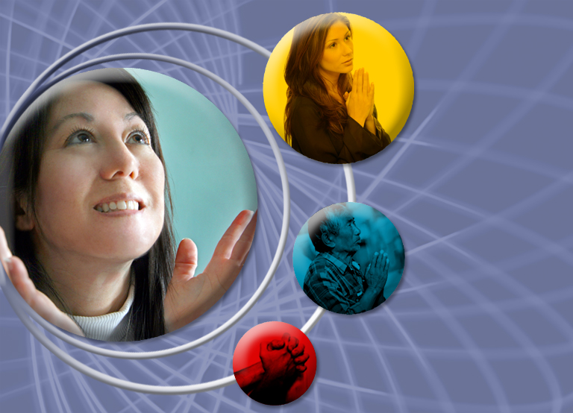

FELHÍVÁS IMÁDSÁGRA
Generálkonferencia
Női Szolgálatok Osztálya

Slide 2

„Akkor majd segítségül hívtok engem, eljöttök, és imádkoztok hozzám, és én meghallgatlak titeket. Kerestek majd engem és megtaláltok, mert teljes szívetekből kerestek engem.”
Jeremiás 29:12-13.

Slide 3
Az imádság a megújulás és a reformáció kulcseleme. Megtervezted már az imaéletedet? Érezted már, hogy tartalmasabb kommunikációra vágysz Istennel? Volt amikor úgy érezted, hogy imáid csak a plafonig jutnak el? Töprengtél már-e, hogy vajon van-e erő az imáidban?

Slide 4
„Szívünket feltárni Istennek, mint barátunknak, ez az ima. Nem mintha szükséges lenne, hogy elmondjuk Istennek, kik vagyunk, mit akarunk, hanem hogy ily módon Istent a szívünkbe fogadhassuk. Az ima nem Istent hozza le hozzánk, hanem bennünket emel fel őhozzá.”

Slide 5
AZ IMÁDKOZÁS FELTÉTELEI

Slide 6

1. ISMERD FEL, HOGY ISTEN SEGÍTSÉGÉRE SZORULSZ!
„Az első feltétel az, hogy segítségének szükségét érezzük és felismerjük. Hisz megígérte: "Vizet öntök a szomjúhozóra, és folyóvizet a szárazra„
Ésaiás 44:3.

Slide 7
„Azok, akik éhezik és szomjúhozzák az igazságot, és akik szívük mélyéből vágyakoznak Isten után, biztosak lehetnek, hogy Isten megelégíti őket. De a szívnek nyitva kell lennie Isten Lelkének befolyása előtt, hogy az isteni áldásokat befogadhassa.”

Slide 8

►Gyakorlat: Írjátok fel egy darab papírra legmélyebb vágyatokat, amit ma Istentől kértek. Beszéljetek Neki róla és imádkozzatok érte.

Slide 9

2. LEGYEN HITED
„A győzelmes ima másik eleme a hit. "Mert aki Isten elé járul, hinnie kell, hogy ő létezik, és megjutalmazza azokat, akik őt keresik”
Zsidó 11:6

Slide 10
„Jézus így szólt tanítványaihoz: "Amit könyörgésetekben kértek, higgyétek, hogy mindazt megnyerítek, és meglészen néktek„
(Márk 11:24).”
Vajon szaván foghatjuk Őt?

Slide 11

► Gyakorlat: Gondoljatok életetek három megoldhatatlannak tűnő problémájára! Írjátok le őket és hittel, bizalommal kérjétek Isten segítségét!

Slide 12

3. TARTS KI!
„Az imában való kitartás szintén feltétele a meghallgatásnak. Mindig imádkoznunk kell, ha növekedni akarunk hitben és tapasztalatokban. Állhatatosnak kell lennünk az imában (Róma 12:12), és vigyáznunk kell abban hálaadással (Kolossé 4:2).”

Slide 13
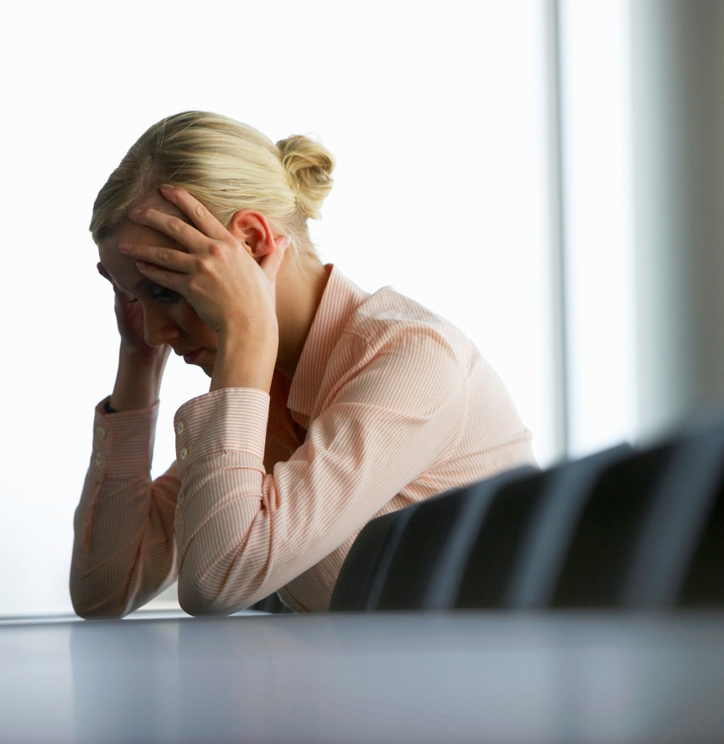
► Gyakorlat: Gondoljatok három pozitív dologra, ami segít az imádságban való kitartásban! Mondjátok el egymásnak és kérjétek Isten erejét a sikerhez!
1. ______________
2. ______________
3. ______________

Slide 14
4. LÉGY SZORGALMAS!
„Szükséges, hogy kitartóan, szorgalmasan imádkozzunk; ne engedjük, hogy ebben bármi is gátoljon. Minden erőnket feszítsük meg, hogy szívünk Jézussal a közösséget fenntartsa. Keressük az alkalmakat az imára, bárhol kínálkozzék is.”

Slide 15
„Azok, akik igazán törekszenek az Istennel való közösségre, rendszeresen felkeresik az imagyülekezéseket, mindenben eleget tesznek kötelezettségeiknek, és legkomolyabb buzgalommal igyekeznek az összes áldásokat elnyerni! Minden alkalmat felhasználnak, hogy rájuk ragyogjon a mennyei fény sugara.”

Slide 16
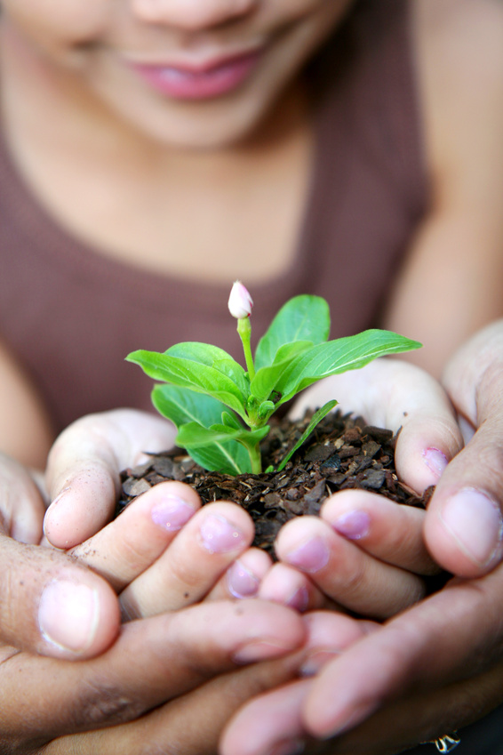
► Gyakorlat: Határozzátok meg, mi a szorgalom és hogyan alkalmazható imaéletetekben lelki növekedésetek során!

Slide 17
AZ ÍGÉRET
„Hozzátok gondotokat, örömötöket, szükségleteiteket és aggodalmaitokat, s mindazt, ami nyom és kínoz Isten elé! Terheiteket sohasem találja nehezeknek, soha ki nem fáraszthatjátok Őt. Ő, aki hajatok szálát is számon tartja, nem közömbös gyermekei szükségletei iránt.”

Slide 18
"Igen irgalmas az Úr és könyörületes" (Jakab 5:11). Nyomorunk és jajkiáltásunk szívéig hat. Vigyétek őhozzá mindazt, ami szíveteket nyomja.

Slide 19
„Semmi sem oly nehéz, hogy ne bírná el, mert hisz Ő tart fenn világokat, kormányozza a világmindenség ügyeit. Békességünk feltételei közül egyik sem oly jelentéktelen, hogy ne részesítené figyelemben. Élettapasztalataink egyetlen fejezete sem oly homályos, hogy el ne olvashatná; nem lehet olyan nehéz helyzetünk, hogy meg ne oldhatná.”

Slide 20
„Legkisebb tanítványát sem érheti kár, nem kínozhatja gond szívünket, nem érhet öröm, és őszinte ima nem hagyhatja el ajkunkat, amely iránt ne viseltetne közvetlen érdeklődéssel.”

Slide 21
"Meggyógyítja a megtört szívűeket, és bekötözi sebeiket"(Zsoltár 147:3). Isten és minden egyes lélek között oly gyengéd és bensőséges a viszony, mintha kívüle más lélek nem volna, akiért szeretett Fiának életét áldozta.”

Slide 22
A lelki kommunikáció fejlesztése
1. Válasszunk nyugodt, elkülönített helyet az imádkozáshoz!
2. Minden nap azonos időben imádkozzunk!
3. Imádkozzunk hangosan!
4. Tartsunk kéznél egy jegyzetfűzetet!
5. Készítsünk listát!

Slide 23
Szakítsunk időt az imádkozásra!
Váltogassuk a tempót imádkozás közben!
Vezessünk imanaplót!
Imádkozzunk másokkal együtt!
Mondjunk rövid, egy-két mondatos imákat!

Slide 24
„Így imádkozzatok: "Fogadj el Uram, a te tulajdonodnak! Összes tervemet lábaidhoz teszem. Használj fel ma is szolgálatodra! Maradj velem s engedd, hogy minden munkámat tebenned végezzem!" Ez mindennapi kötelességetek legyen.”

Slide 25
„Minden egyes reggel újból szenteljétek magatokat az Úrnak. Összes terveteket néki rendeljétek alá, hogy megvalósítsátok vagy feladjátok, ahogy gondviselése akarja. Így adjátok át, ajánljátok fel Istennek napról napra életeteket, hogy az mindinkább átalakuljon és hasonlóvá legyen Krisztus életéhez.”

